Slide 1
Classe de Terminale
THEMATIQUE :
La Terre, la vie et l’organisation du vivant
Thème :
Génétique et évolution : l'origine du génotype des individus
Sous-thème : La conservation des génomes : stabilité génétique et évolution clonale
Objectifs du programme :
Les élèves apprennent :
que ces clones sont constitués de cellules séparées (cas des nombreuses bactéries ou de nos cellules sanguines) ou associées de façon stable (cas des tissus solides).
qu'en l’absence d’échanges génétiques avec l’extérieur, la diversité génétique dans un clone résulte de l’accumulation de mutations successives dans les différentes cellules.
que tout accident génétique irréversible (perte de gène par exemple) devient pérenne pour toute la lignée (sous-clone) qui dérive du mutant.
C4 : diversité génétique des individus (patrimoine génétique, ADN, mitose, phénotype, génotype, mutations.
2de : organisme pluricellulaire, spécialisation cellulaire, ADN, nucléotides, gènes, séquence, mutations.
Spécialité de première : mitoses, clone, mutations de l’ADN, variabilité génétique (allèles, mutations, fréquence des mutations, mutations spontanées et induites, systèmes de réparation).
Mots clés : clone.
Discussions et approches
Questions sur les limites, les interprétations, les choix, …
Eventuel fil conducteur
Activités possibles :
établir la notion de clone : exemples tirés de l’agriculture ou du domaine de la santé (cellules cancéreuses, lymphocytes B producteurs d’un seul anticorps, clones bactériens).
estimer le nombre théorique de mutations qui surviennent dans l’organisme humain, lors de son développement.
extraire et organiser des informations sur les mutations et leurs effets phénotypiques (site régulateur de l’expression d’un gène).

Slide 2
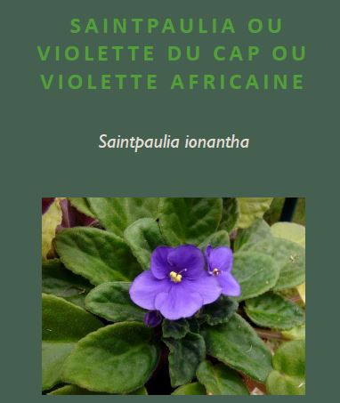
https://magistere.education.fr/ac-grenoble/mod/book/view.php?id=702265&chapterid=6439
Culture in vitro du saint paulia (utilisable aussi dans le thème 2)

Slide 3
Classe de Terminale
THEMATIQUE :
La Terre, la vie et l’organisation du vivant
Thème :
Génétique et évolution : l'origine du génotype des individus
Sous-thème : Le brassage des génomes à chaque génération : la reproduction sexuée des eucaryotes
Objectifs du programme :
Les élèves apprennent :
que la fécondation entre gamètes haploïdes rassemble, dans une même cellule diploïde, deux génomes d’origine indépendante apportant chacun un lot d’allèles.
que chaque paire d’allèles résultant est constituée de deux allèles identiques (homozygotie) ou de deux allèles différents (hétérozygotie).
qu'en fin de méiose, chaque cellule produite reçoit un seul des deux allèles de chaque paire avec une probabilité équivalente.
que pour deux paires d’allèles, quatre combinaisons d’allèles sont possibles, équiprobables ou non en cas de gènes liés.
que le nombre de combinaisons génétiques possibles dans les gamètes est d’autant plus élevé que le nombre de gènes à l’état hétérozygote est plus grand chez les parents.
C4 : diversité génétique des individus (patrimoine génétique, ADN, mitose, phénotype, génotype, mutations.
2de : reproduction sexuée, gamètes, fécondation.
1^{ière} spécialité : Transmission, variation et expression du patrimoine génétique → méiose et formation des gamètes (aspect chromosomique), notion de cellule haploïde ou diploïde.
Discussions et approches
Questions sur les limites, les interprétations, les choix, …
Eventuel fil conducteur
Mots clés : brassage génétique (combinaison d’allèles) inter- et intrachromosomique (crossing-over) au cours de la méiose ; diversité́ des gamètes.
Activités possibles :
Extraire et organiser des informations sur les mutations et leurs effets phénotypiques, notamment sur un site régulateur de l’expression d’un gène.
Extraire et organiser des informations sur l’élaboration des lois de Mendel.
Etablir les relations de dominance / récessivité en fonction de l’équipement chromosomique chez les diploïdes (par exemple sur le système ABO, et/ou les gènes de la globine).
Schématiser les conséquences de la méiose pour deux paires d’allèles portés par deux chromosomes différents ou par un même chromosome.

Slide 4
Classe de Terminale
THEMATIQUE :
La Terre, la vie et l’organisation du vivant
Thème :
Génétique et évolution : l'origine du génotype des individus
Sous-thème : Comprendre les résultats de la reproduction sexuée : principes de base de la génétique
Objectifs du programme :
Les élèves apprennent :
que l’analyse génétique peut se fonder sur l’étude de la transmission héréditaire des caractères observables (phénotype) dans des croisements issus le plus souvent de lignées pures (homozygotes) et ne différant que par un nombre limité de caractères.
que dans le cas de l’espèce humaine, l’identification des allèles portés par un individu s’appuie d’abord sur une étude au sein de la famille, en appliquant les principes de transmission héréditaire des caractères.
que le développement des techniques de séquençage de l’ADN et les progrès de la bio-informatique donnent directement accès au génotype de chaque individu comme à ceux de ces ascendants et descendants.
que l’utilisation de bases de données informatisées permet d’identifier des associations entre certains gènes mutés et certains phénotypes.
C4 : diversité génétique des individus (patrimoine génétique, ADN, mitose, phénotype, génotype, mutations.
2de : gènes, séquence, mutations.
Première spé: variation génétique et santé. Maladies autosomales monogéniques, mutations, facteurs de risque.
Discussions et approches
Questions sur les limites, les interprétations, les choix, …
Eventuel fil conducteur
Mots clés : brassage génétique (combinaison d’allèles) inter- et intrachromosomique (crossing-over) au cours de la méiose ; diversité́ des gamètes ; stabilité des caryotypes ; distinction reproduction et sexualité
Activités possibles :
interpréter des résultats de croisements avec transmission de deux paires d’allèles (liés ou non entre eux), portés ou pas par les chromosomes sexuels.
recenser et comparer des séquences d’ADN sur des trios père / mère / enfant permettant d’analyser la présence de mutations nouvelles.
recenser des informations sur les nombreux mutants du gène de la mucoviscidose et les analyses prédictives qui peuvent être conduites.

Slide 5
Le programme précise que l’utilisation de bases de données informatisées permet d’identifier des associations entre certains gènes mutés et certains phénotypes. Illustration par une étude de cas, l’étude de la sensibilité au goût amer du PTC :
https://magistere.education.fr/ac-grenoble/mod/book/view.php?id=702265&chapterid=6433

Slide 6
Classe de Terminale
THEMATIQUE :
La Terre, la vie et l’organisation du vivant
Thème :
Génétique et évolution : l'origine du génotype des individus
Sous-thème : Les accidents génétiques de la méiose
Objectifs du programme :
Les élèves apprennent :
que des anomalies peuvent survenir au cours de la méiose : crossing-over inégal ; migrations anormales de chromatides au cours des divisions de méiose…
que ces accidents, souvent létaux, engendrent parfois une diversification importante des génomes et jouent un rôle essentiel dans l’évolution biologique (familles multigéniques, barrières entre populations…).
C4 : diversité génétique des individus (patrimoine génétique, ADN, mitose, phénotype, génotype, mutations.
2de : gènes, séquence, mutations.
Spécialité de première : mitose et méiose ; mutations ; variation génétique et santé.
Discussions et approches
on s’appuie sur l’exemple de l’être humain ou sur ceux d’organismes eucaryotes modèles en génétique parmi les animaux, les plantes ou les ascomycètes. On ne traite pas d’exemples de croisement génétique pour plus de deux paires d’allèles.
il s’agit d’abord d’identifier les conséquences génétiques, pour les individus, des divisions cellulaires étudiées en classe de première. Cela permet aussi :
de comprendre que la reproduction sexuée garantit l’émergence de nouveaux génomes chez les êtres vivants, en tolérant des erreurs (qui deviennent des innovations) au sein d’espèces vivantes de plus en plus complexes à l’échelle des temps géologiques ;
- d’acquérir les principes de bases de l’analyse génétique sur des exemples simples.
Mots clés : clone ; brassage génétique (combinaison d’allèles) inter- et intrachromosomique (crossing-over) au cours de la méiose ; diversité́ des gamètes ; stabilité des caryotypes ; distinction reproduction et sexualité ; diversification génomique..
Activités possibles :
Schématiser les mécanismes expliquant certaines anomalies chromosomiques après méiose et fécondation.

Slide 7
Classe de Terminale
THEMATIQUE :
La Terre, la vie et l’organisation du vivant
Thème :
Génétique et évolution : l'origine du génotype des individus
Sous-thème : La complexification des génomes : transferts horizontaux et endosymbioses
Objectifs du programme :
Les élèves apprennent :
que l’universalité de l’ADN et l’unicité de sa structure dans le monde vivant autorisent des échanges génétiques entre organismes non nécessairement apparentés.
que des échanges de matériel génétique, hors de la reproduction sexuée, constituent des transferts horizontaux.
qu'ils se font par des processus variés (vecteurs viraux, conjugaison bactérienne…).
que les transferts horizontaux sont très fréquents et ont des effets très importants sur l’évolution des populations et des écosystèmes.
que les pratiques de santé humaine sont concernées (propagation des résistances aux antibiotiques).
que les endosymbioses transmises entre générations, fréquentes dans l’histoire des eucaryotes, jouent un rôle important dans leur évolution.
que le génome de la cellule (bactérie ou eucaryote) intégré dans une cellule hôte régresse au cours des générations, certains de ses gènes étant transférés dans le noyau de l’hôte.
que ce processus est à l’origine des mitochondries et des chloroplastes, organites contenant de l’ADN.
C4 : ubiquité, diversité et évolution du monde bactérien.
Seconde : la cellule différenciée, les organites, symbiose, microbiote maternel, construction symbiose hôte-microbiote.
Discussions et approches
On se limite aux eubactéries. L’exemple de la transformation bactérienne est privilégié pour illustrer les transferts horizontaux ; l’existence d’autres mécanismes peut ensuite être évoquée. Les mécanismes au niveau cytologique et moléculaire ne sont pas développés.
il s’agit de comprendre ici que des mécanismes non liés à la reproduction sexuée enrichissent les génomes de tous les êtres vivants.
Activités possibles :
Étudier des expériences historiques mettant en évidence la transformation bactérienne.
Comprendre comment la connaissance des mécanismes des transferts horizontaux permet des applications biotechnologiques (notamment la production de molécules d’intérêt dans les lignées bactériennes).
Recenser des informations attestant l’existence de transferts horizontaux de gènes dans l’histoire du génome humain.
Extraire et organiser des informations d’un arbre phylogénétique pour identifier l’importance des transferts horizontaux.
Mettre en oeuvre une méthode permettant de comprendre les arguments qui ont conduit à considérer que les organites énergétiques sont issus de symbioses dans la lignée des eucaryotes..
Mots clés : transferts génétiques horizontaux versus verticaux, endosymbiose, hérédité cytoplasmique, phylogénies.

Slide 8
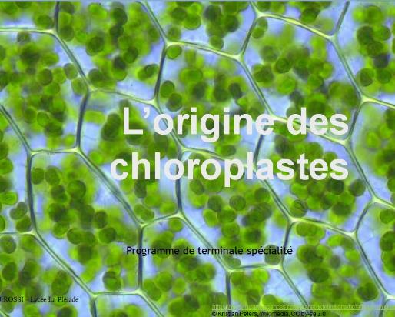
Proposition de TP sur l’origine endosymbiotique des chloroplastes
https://magistere.education.fr/ac-grenoble/mod/book/view.php?id=702265&chapterid=6434

Slide 9
Des exemples d’endosymbioses et de transferts horizontaux :
https://magistere.education.fr/ac-grenoble/mod/book/view.php?id=702265&chapterid=6436

Slide 10
Classe de Terminale
THEMATIQUE :
La Terre, la vie et l’organisation du vivant
Thème :
Génétique et évolution : l'origine du génotype des individus
Sous-thème : L’inéluctable évolution des génomes au sein des populations
Objectifs du programme :
Les élèves apprennent :
que dans les populations eucaryotes à reproduction sexuée, le modèle théorique de Hardy-Weinberg prévoit la stabilité des fréquences relatives des allèles dans une population.
que cependant dans les populations réelles, différents facteurs empêchent d’atteindre cet équilibre théorique : l’existence de mutations, le caractère favorable ou défavorable de celles-ci, la taille limitée d’une population (effets de la dérive génétique), les migrations et les préférences sexuelles.
que les populations sont soumises à la sélection naturelle et à la dérive génétique.
qu'à cause de l’instabilité de l’environnement biotique et abiotique, une différenciation génétique se produit obligatoirement au cours du temps.
que cette différenciation peut conduire à limiter les échanges réguliers de gènes entre différentes populations.
que toutes les espèces apparaissent donc comme des ensembles hétérogènes de populations, évoluant continuellement dans le temps.
C4 : biodiversité, relations interspécifiques, héritabilité, stabilité de groupe. Évolution, caractères partagés, classification, arbres de parenté, mutations, hasard, sélection naturelle.
Seconde : Biodiversité à différentes échelles, sélection naturelle, dérive génétique, sélection sexuelle.
Première spé: Mutations de l’ADN et variabilité génétique, allèles, mutations, fréquence des mutations, mutations spontanées et induites, systèmes de réparation. L’histoire de l’humanité lue à travers son génome → diversité allélique entre génomes humains.
ECS de terminale : loi de Hardy-Weinberg
Discussions et approches
Les conditions d’applications du modèle de Hardy-Weinberg sont mobilisées en lien avec l’enseignement scientifique. Une espèce peut être considérée comme une population d’individus suffisamment isolée génétiquement des autres populations.
il s’agit avant tout de mobiliser les acquis des élèves sur les mécanismes de l’évolution et de comprendre, en s’appuyant sur des exemples variés, que ces mécanismes concernent toutes les populations vivantes.
Mots clés : mutation, sélection, dérive, évolution.
Activités possibles :
Comprendre et identifier les facteurs éloignant de l’équilibre théorique de Hardy-Weinberg, notamment l’appariement non-aléatoire, la sélection, la population finie (dérive).
Extraire, organiser et exploiter des informations sur l’évolution de fréquences alléliques dans des populations.
Questionner la notion d’espèce en s’appuyant sur les apports modernes du séquençage de l’ADN..

Slide 11
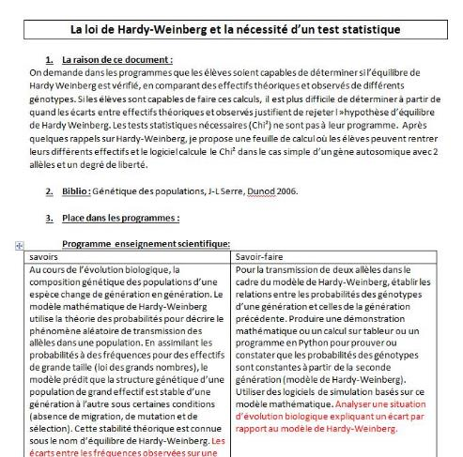
Si la notion d'équilibre d'Hardy-Weinberg est abordée en cours d'enseignement scientifique, les déséquilibres et, plus précisément, la compréhension et l'identification des facteurs éloignant de l’équilibre théorique de Hardy-Weinberg sont vus en spécialité SVT. Le premier document vous permet de faire le lien entre les deux programmes
https://magistere.education.fr/ac-grenoble/mod/book/view.php?id=702265&chapterid=6432

Slide 12
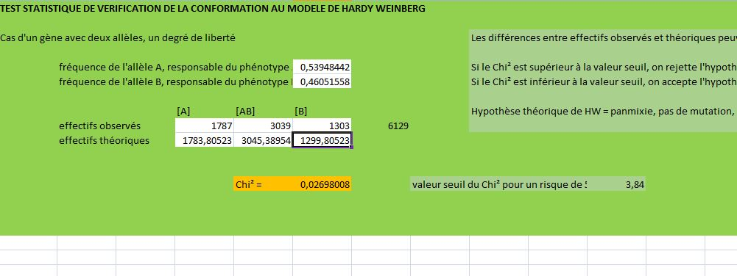
Feuille de calcul permettant de tester si on est, ou pas, dans le cas d'un déséquilibre:
https://magistere.education.fr/ac-grenoble/mod/book/view.php?id=702265&chapterid=6432

Slide 13
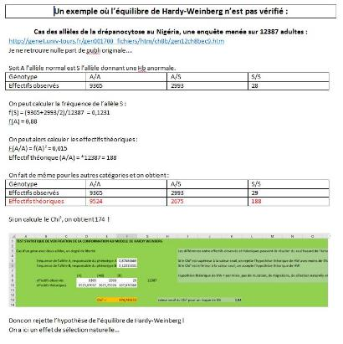
Liste détaillée (avec des données) de cas où l'équilibre n'est pas atteint
https://magistere.education.fr/ac-grenoble/mod/book/view.php?id=702265&chapterid=6432

Slide 14
Classe de Terminale
THEMATIQUE :
La Terre, la vie et l’organisation du vivant
Thème :
Génétique et évolution : l'origine du génotype des individus
Sous-thème : D’autres mécanismes contribuent à la diversité du vivant
Objectifs du programme :
Les élèves apprennent :
que la diversification phénotypique des êtres vivants n’est pas uniquement due à la diversification génétique.
que d’autres mécanismes interviennent :
- associations non héréditaires (pathogènes ou symbiotes ; cas du microbiote acquis) ;
- recrutement de composants inertes du milieu qui modulent le phénotype (constructions, parures…).
que chez certains animaux, les comportements acquis peuvent être transmis d’une génération à l’autre et constituer une source de diversité : ainsi du chant des oiseaux, de l’utilisation d’outils dans des populations animales, de la culture notamment dans les sociétés humaines.
que ces traits sont transmis entre contemporains et de génération en génération, et subissent une évolution (apparition de nouveaux traits, qui peuvent être sélectionnés, contre-sélectionnés ou perdus par hasard)..
C4 : ubiquité, diversité et évolution du monde bactérien, microbiote intestinal.
2de : symbiose, microbiote maternel, construction symbiose hôte-microbiote.
Première spé: le système immunitaire humain (agents pathogènes, évolution du phénotype immunitaire)
Discussions et approches :
un traitement exhaustif des mécanismes possibles n’est pas attendu.
il s’agit de comprendre, en s’appuyant sur des exemples variés dans le monde vivant, que la diversification des êtres vivants n’est pas toujours liée à une diversification génétique ou à une transmission d’ADN.
Mots clés : hérédité non fondée sur l’ADN, transmission et évolution culturelles..
Activités possibles :
Étudier un exemple de diversification du vivant sans modification du génome.
Extraire, organiser et exploiter des informations pour :
- appréhender la notion de phénotype étendu ;
- appréhender la notion d’évolution culturelle et ses liens avec celle d’évolution biologique.

